Slide 1
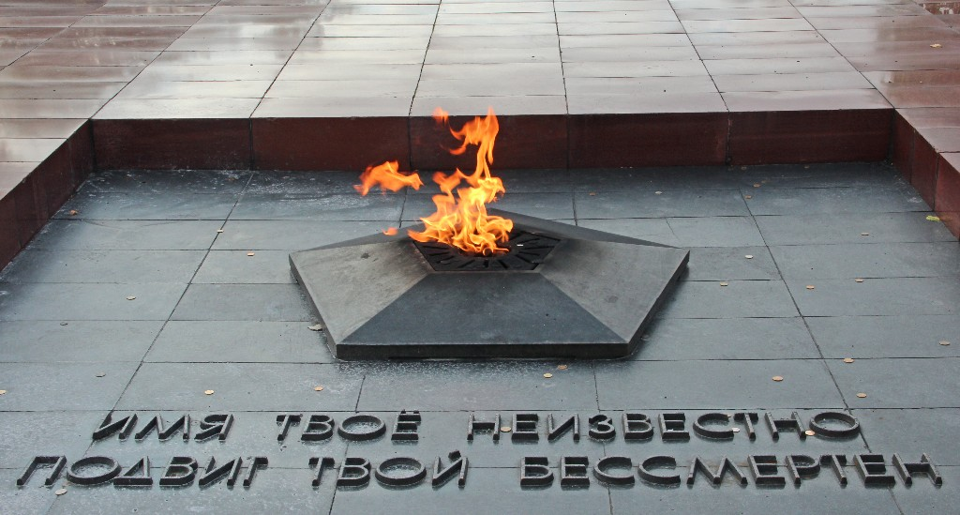
Улицы хранят имена героев
(Улицы Петрозаводска, названные именами героев и участников Великой Отечественной войны)

Slide 2
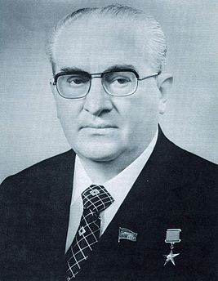
Адропов Юрий Владимирович
02.06.1914 – 09.02.1984
Советский государственный и политический деятель, генеральный секретарь ЦК КПСС (1982—1984), председатель Президиума Верховного Совета СССР (1983-1984), председатель Комитета государственной безопасности СССР (1967-1982).

Slide 3
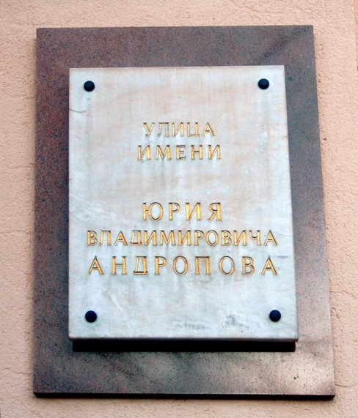
Улица Андропова
Центр – от пр. К. Маркса до Неглинской наб.

Slide 4
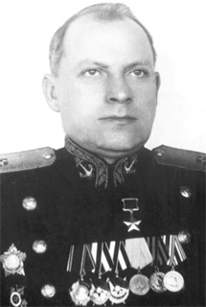
Антонов Неон Васильевич
06.01.1907 – 24.10.1948
Герой Советского Союза
В годы Великой Отечественной войны с января 1944 года – командующий Онежской военной флотилией. Провел ряд удачных боевых операций в Онежском бассейне, в июне 1944 года участвовал в освобождении Петрозаводска.

Slide 5
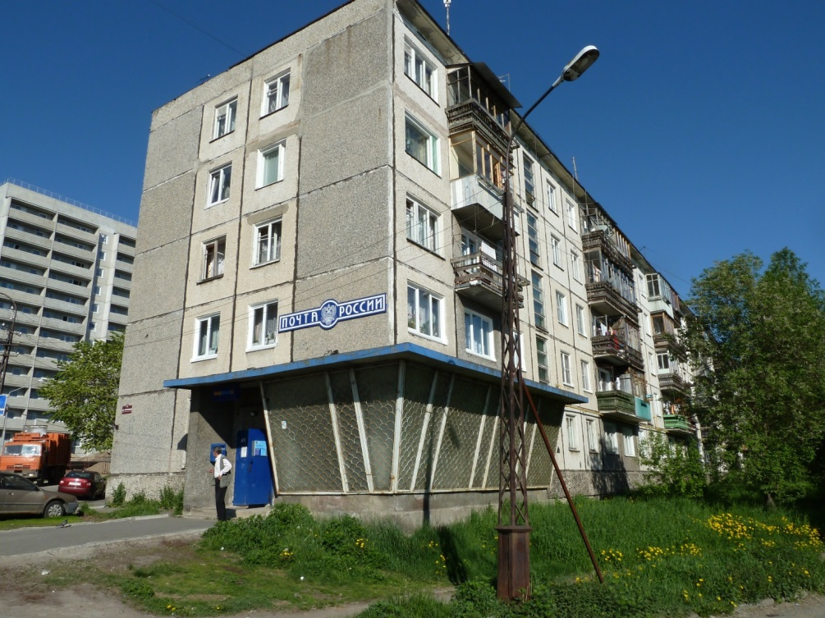
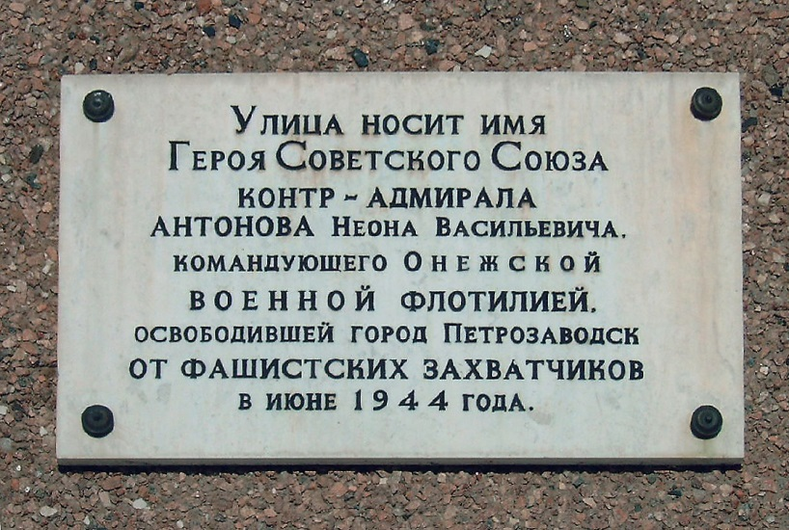
Улица Антонова
От ул. Онежской флотилии между ул. Сегежской и Ключевой на юго-запад до ул. Репникова

Slide 6
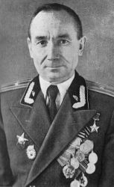
Афанасьев Алексей Николаевич
15.09.1916 – 05.08.1968
Герой Советского Союза
В годы Великой Отечественной войны защищал Ленинград, воевал на 1-м Белорусском фронте, освобождал Польшу. 23 июня 1944 г. танк под его командованием, преодолев мощную систему заграждений, первым ворвался в г. Люблин и завязал бой в центре города. Метким огнём экипаж уничтожил 20 автомашин, 40 конных повозок, 17 пушек и миномётов, до 250 вражеских солдат. Однако противнику удалось подбить танк, героя взрывной волной выбросило из машины. Обожжённого и контуженного командира подобрали жители города. Остальные члены экипажа погибли в горящем танке. После выписки из госпиталя А. Н. Афанасьев вернулся в свою часть и дошёл до Берлина.

Slide 7
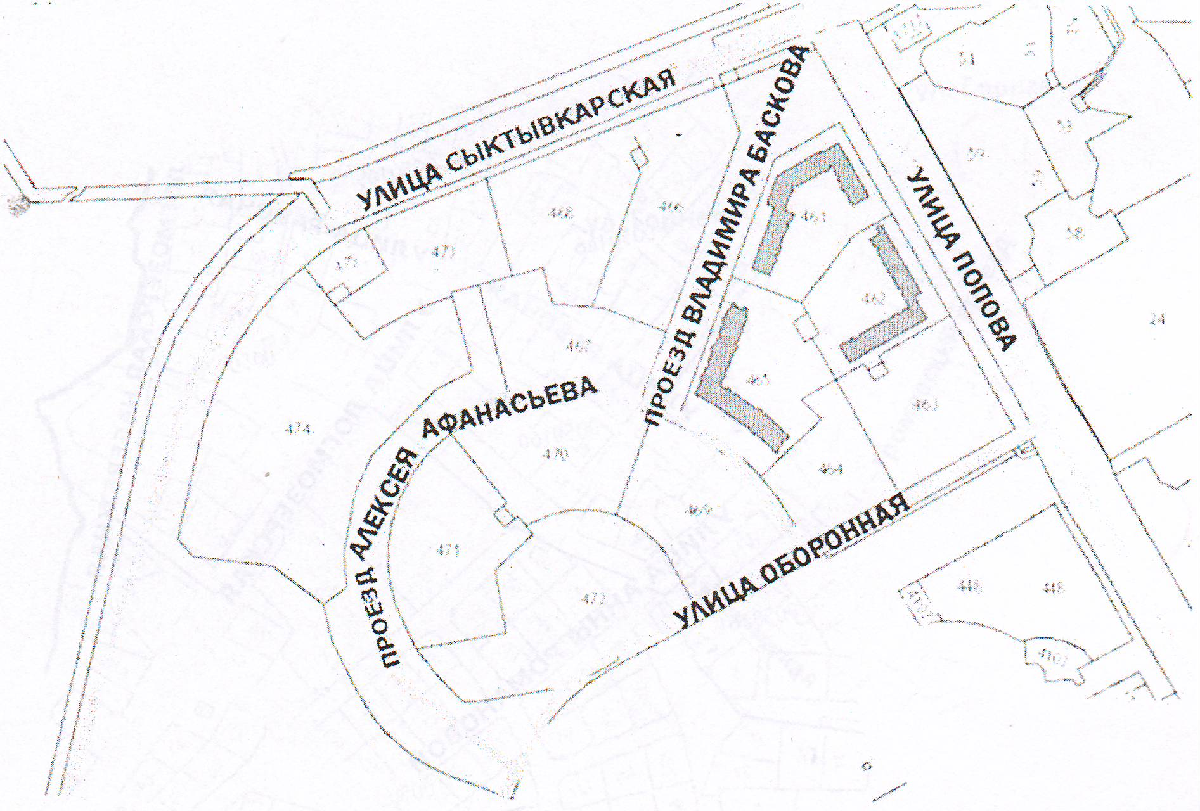
Проезд Афанасьева (ноябрь 2016 г.)
Древлянка – от ул. Оборонной к проезду В. Баскова, далее дугой до ул. Оборонной

Slide 8
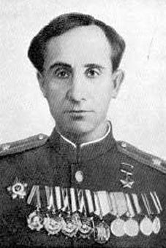
Басков Владимир Сергеевич
08.09.1913 – 03.04.1989
Герой Советского Союза
В годы Великой Отечественной войны командовал эскадрильями в частях истребительной авиации Западного, 3-го Белорусского и 1-го Белорусского фронтов. К концу войны совершил 293 боевых вылета, участвовал в 88 воздушных боях, в ходе которых сбил 15 самолётов противника. В 1945 г. В. С. Басков демобилизовался. До 1979 г. работал на разных должностях в Петрозаводском авиапредприятии.

Slide 9
Проезд Владимира Баскова (ноябрь 2016 г.)
Древлянка – от ул. Попова до пр. Алексея Афанасьева

Slide 10
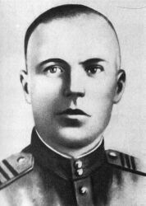
Варламов Николай Гаврилович 06.01.1907 – 25.07.1943
Герой Советского Союза
В годы Великой Отечественной войны сражался на Карельском фронте в рядах 71-й, а затем 27-й стрелковых дивизий. 25 июля 1943 года при штурме опорного пункта обороны противника близ р. Онда в критический момент боя грудью закрыл амбразуру вражеского дзота.

Slide 11
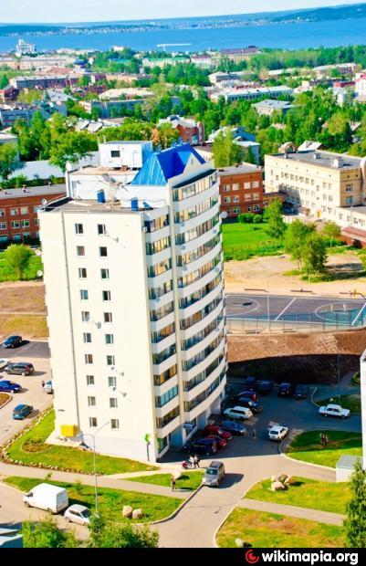
Улица Варламова
Голиковка – от ул. Казарменской до ул. Правды

Slide 12
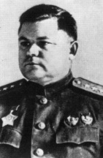
Ватутин Николай Федорович 16.12.1901 – 15.04.1944
Герой Советского Союза
В годы Великой Отечественной войны с июня 1941 года – командующий войсками Северо-Западного, Воронежского, Юго-Западного и Украинского фронтов. Принимал непосредственное участие в планировании и осуществлении операций в Сталинградской битве, в битвах под Курском и за Днепр.

Slide 13
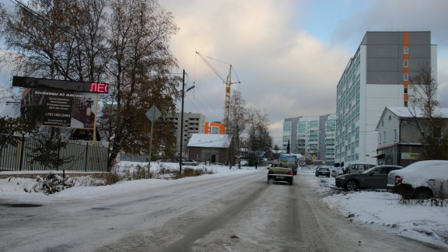
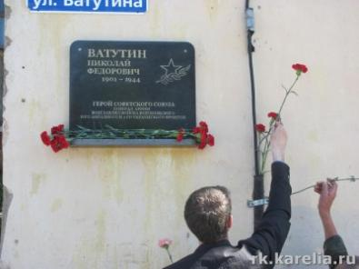
Улица Ватутина
Перевалка – от ул. Пионерской до ул. Пархоменко

Slide 14
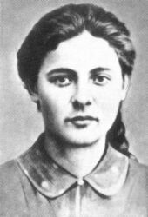
Громова Ульяна Матвеевна 03.01.1924 – 16.01.1943
Герой Советского Союза
В годы Великой Отечественной войны член штаба подпольной антифашистской комсомольской организации «Молодая гвардия», действовавшей в 1942-1943 годах в оккупированном гитлеровскими войсками городе Краснодоне Ворошиловградской области Украинской ССР.

Slide 15
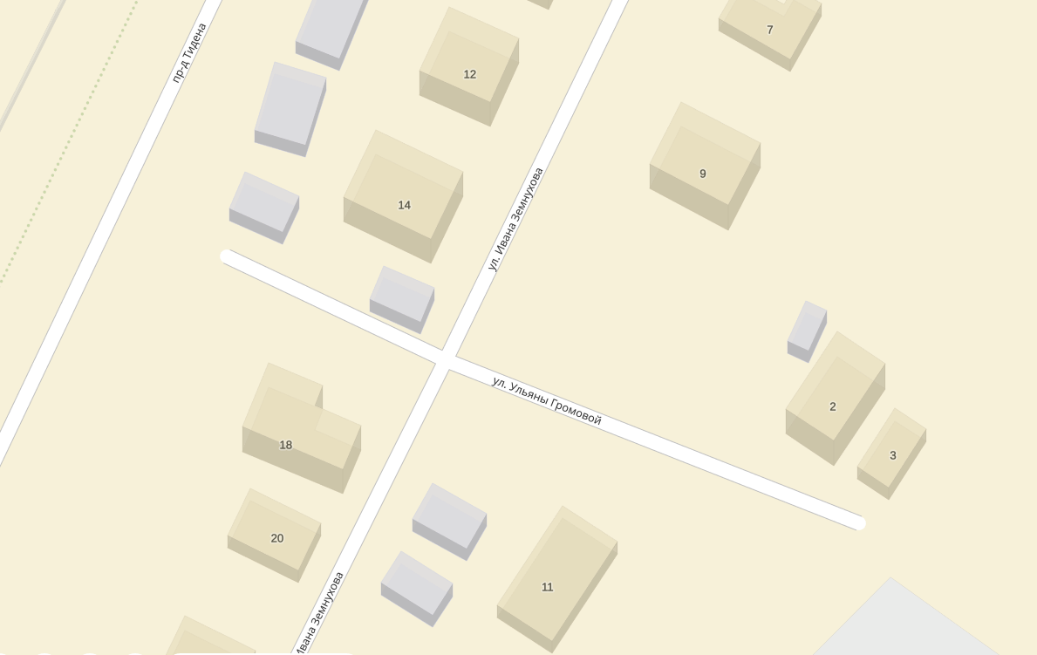
Улица Ульяны Громовой
Кукковка – от ул. Земнухова, параллельно Вытегорскому шоссе

Slide 16
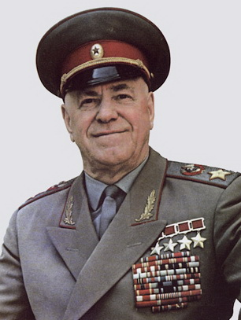
Жуков Георгий Константинович 01.12.1896 – 18.06.1974
Четырежды Герой Советского Союза
Советский полководец. Маршал Советского Союза, четырежды Герой Советского Союза, кавалер двух орденов «Победа», множества советских и иностранных орденов и медалей. В годы Великой Отечественной войны последовательно занимал должности начальника Генерального штаба, командующего фронтом, члена Ставки Верховного Главнокомандования, заместителя Верховного Главнокомандующего. В послевоенное время занимал пост Главкома сухопутных войск, командовал Одесским, затем Уральским военными округами.

Slide 17
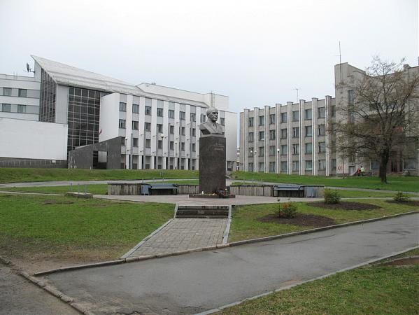
Площадь Маршала Жукова
Октябрьский пр. – на пересечении пр. Октябрьского и ул. Московской, у памятника 50-летия Победы

Slide 18
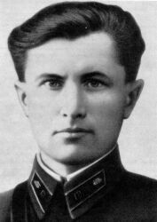
Зайцев Василий Михайлович 26.08.1910 – 17.12.1941
Герой Советского Союза
В годы Великой Отечественной войны – командир взвода 46-го танкового полка, мл. лейтенант. В ночь на 7 декабря 1941 года взвод Зайцева стремительной атакой занял д. Лазаревичи на ближайших подступах к г. Тихвину, уничтожив при этом до роты солдат, 3 противотанковых орудия и до 20 пулеметных точек противника. В ходе боя танк Василия Зайцева был подожжен. Командир и экипаж погибли в горящем танке.

Slide 19
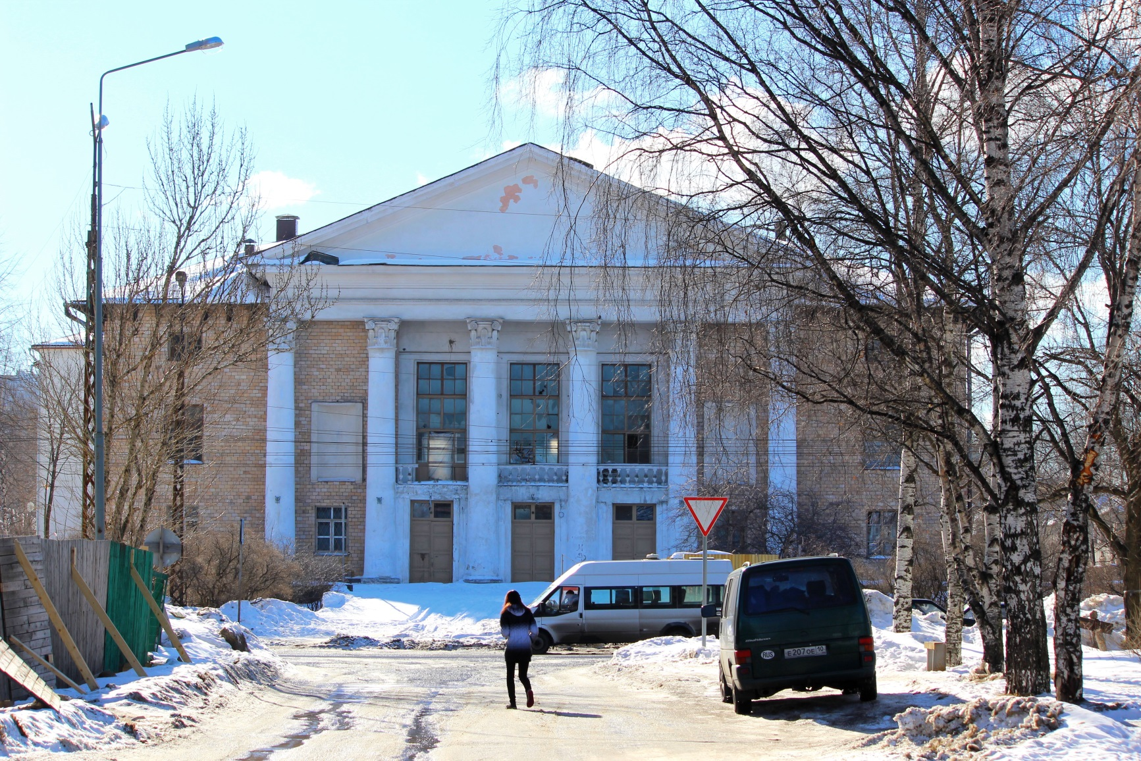
Улица Зайцева
Октябрьский пр. – от пер. Широкого до ул. Заводской

Slide 20
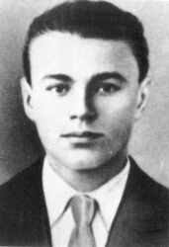
Земнухов Иван Александрович 08.09.1923 – 15.01.1943
Герой Советского Союза
В годы Великой Отечественной войны – начальник штаба подпольной антифашистской комсомольской организации «Молодая гвардия», действовавшей в 1942-1943 годах в оккупированном гитлеровскими войсками городе Краснодоне Ворошиловградской области Украинской ССР.

Slide 21
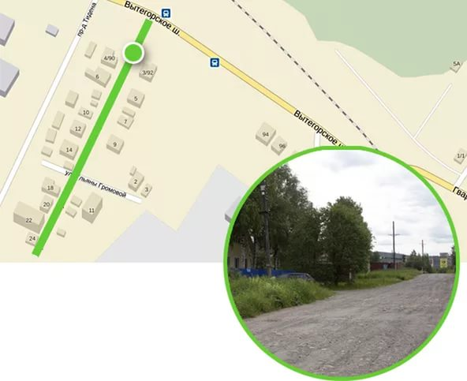
Улица Ивана Земнухова
Кукковка – от Вытегорского шоссе до ул. Ульяны Громовой

Slide 22
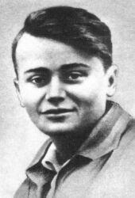
Кошевой Олег Васильевич 08.06.1926 – 09.02.1943
Герой Советского Союза
Во время Великой Отечественной войны был одним из организаторов подпольной антифашистской комсомольской организации «Молодая гвардия», действовавшей в 1942-1943 годах в оккупированном гитлеровскими войсками городе Краснодоне Ворошиловградской области Украинской ССР.

Slide 23
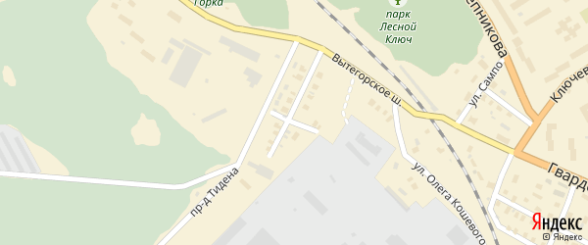
Улица Олега Кошевого
Кукковка – у второй пл. ОТЗ, параллельно железной дороге

Slide 24
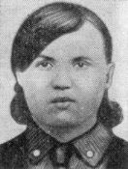
Лисицына Анна Михайловна
14.02.1922 – 03.08.1942
Герой Советского Союза
В годы Великой Отечественной войны - партизанка, связная Центрального Комитета Коммунистической партии и инструктор Центрального Комитета комсомола Карелии.

Slide 25
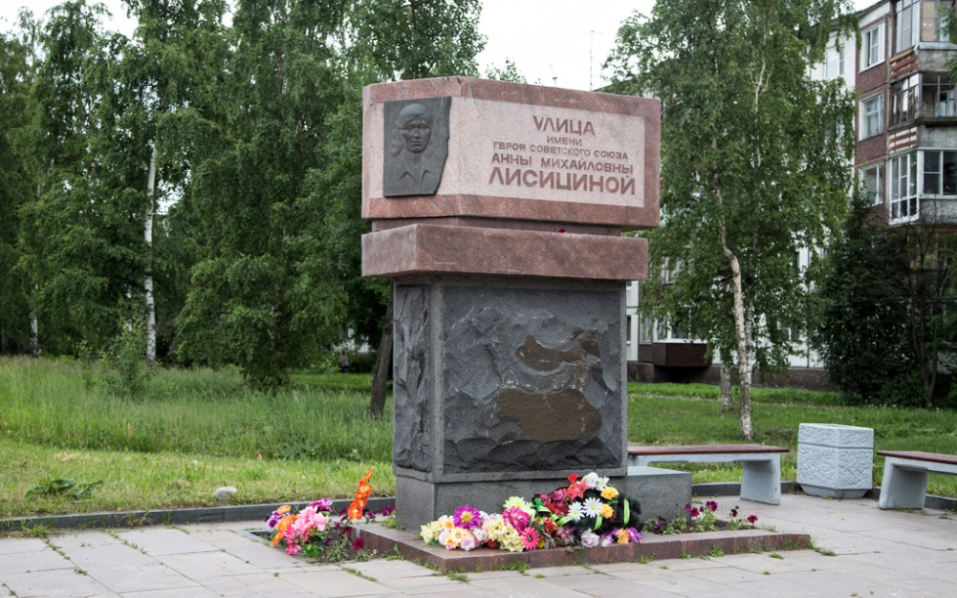
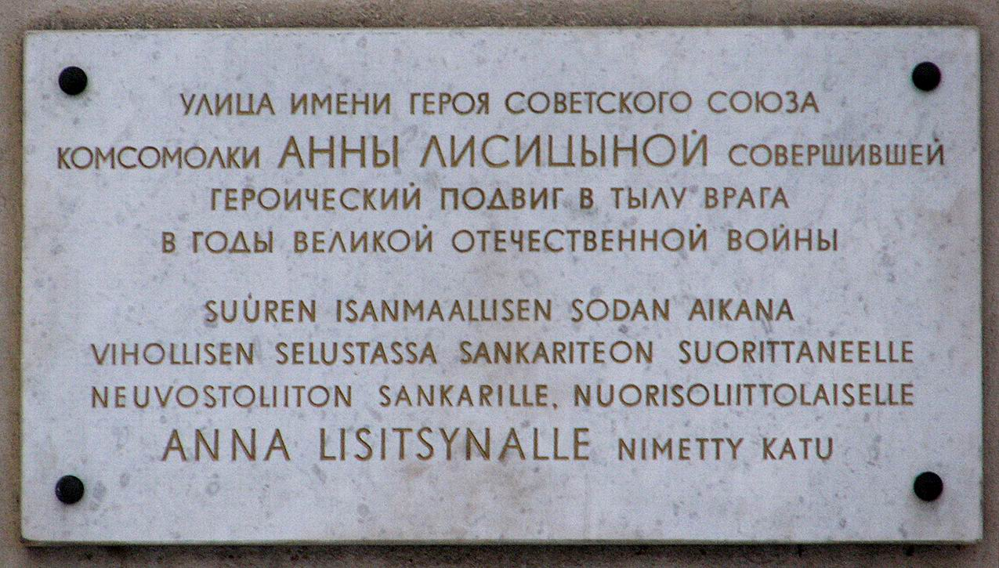
Улица Лисицыной
Октябрьский пр. – от ул. Зайцева до ул. Советской

Slide 26
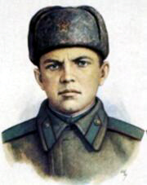
Матросов Александр Матвеевич
05.02.1924 – 23.02.1943
Герой Советского Союза
В годы Великой Отечественной войны - красноармеец, стрелок-автоматчик 2-го отдельного стрелкового батальона 91-й отдельной Сибирской добровольческой бригады имени И. В. Сталина 6-го Сталинского Сибирского добровольческого стрелкового корпуса оперативной группы генерала Герасимова Калининского фронта, член ВЛКСМ. Закрыл своей грудью амбразуру немецкого дзота.

Slide 27
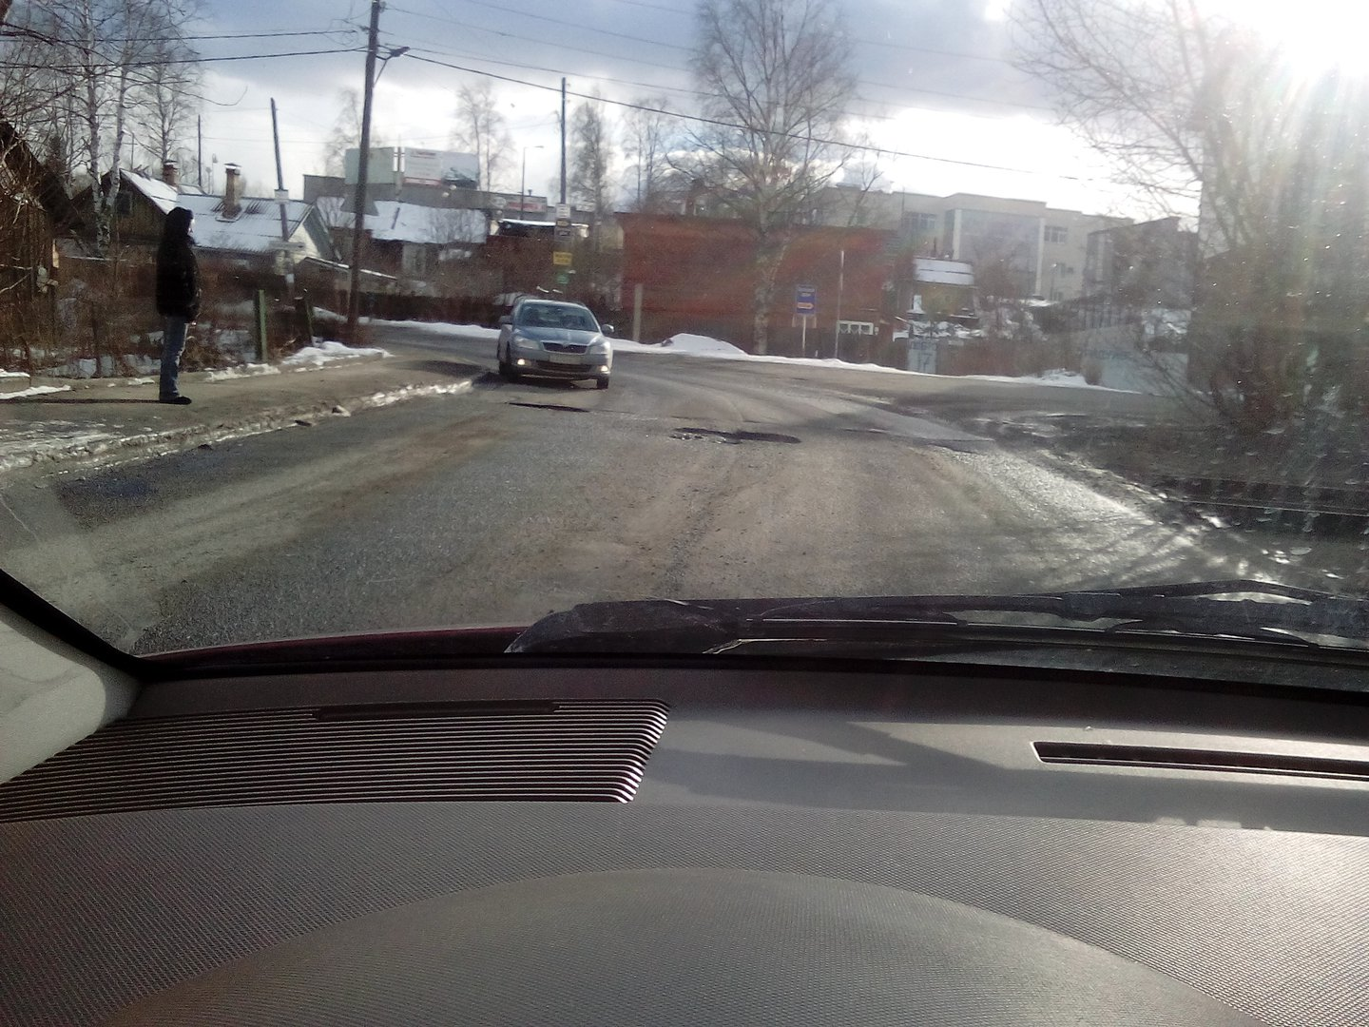
Улица Матросова
Перевалка – от ул. Муезерской до ул. Речной

Slide 28
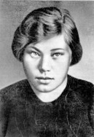
Мелентьева
Мария Владимировна
24.01.1924 – 02.07.1943
Герой Советского Союза
В годы Великой Отечественной войны - партизанка, связная Центрального Комитета Коммунистической партии и инструктор Центрального Комитета комсомола Карелии.

Slide 29
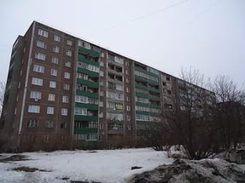
Улица Мелентьевой
Октябрьский проспект – от набережной Варкауса до пр. Первомайского

Slide 30
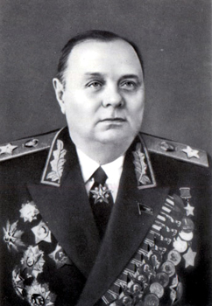
Мерецков Кирилл Афанасьевич 07.06.1897 – 30.12.1968
Герой Советского Союза
В годы Великой Отечественной войны командовал 7-й, 4-й, 33-й армиями, руководил разгромом немецко-фашистских войск под Тихвином. С декабря 1941 года по февраль 1944 года командовал войсками Волховского фронта. С февраля 1944 года – командующий Карельским фронтом.

Slide 31
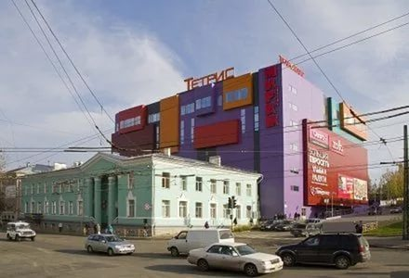
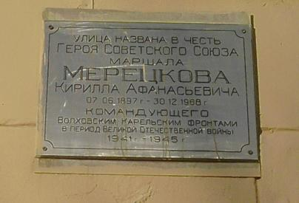
Улица Маршала Мерецкова
Голиковка – от Лососинской набережной до железной дороги

Slide 32
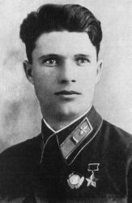
Петров Петр Михайлович 16.01.1910 – 23.11.1941
Герой Советского Союза
Участник советско-финляндской войны. При выполнении боевого задания 17 февраля 1940 года под сильным огнем противника посадил самолет на лед озера Муоланярви, принял на лыжу своей машины штурмана с подбитого бомбардировщика и вывез его в расположение наших войск. За этот подвиг ему было присвоено звание Герой Советского Союза. В годы Великой Отечественной войны командовал 254-м истребительным авиационным полком. Погиб 23 ноября 1941 года в районе поселка Уразово.

Slide 33
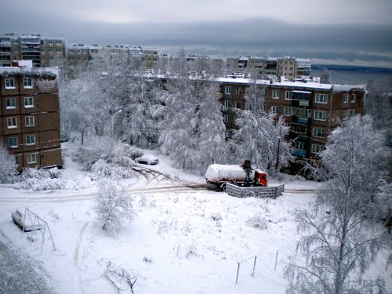
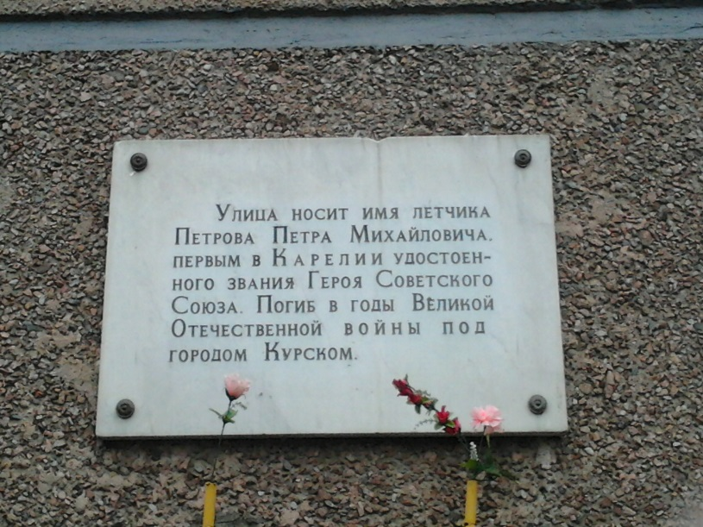
Улица Петрова
Ключевая – от ул. Ключевой до ул. Кемской

Slide 34
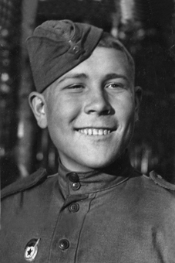
Попов Михаил Романович 02.12.1925 – 26.07.1947
Герой Советского Союза
В годы Великой Отечественной войны - стрелок 300-го гвардейского стрелкового полка 7-й армии Карельского фронта, гвардии рядовой. В июне 1944 года он прибыл на Карельский фронт.
21 июня 1944 г. перед форсированием реки Свирь в районе города Лодейное Поле Ленинградской области была проведена демонстрация ложной переправы, в которой героически проявил себя Михаил Попов. За воинский подвиг Попову Михаилу Романовичу присвоено звание Героя Советского Союза. Участвовал в освобождении Чехословакии, Венгрии и Австрии. Погиб 26 июля 1947 года при исполнении служебных обязанностей.

Slide 35
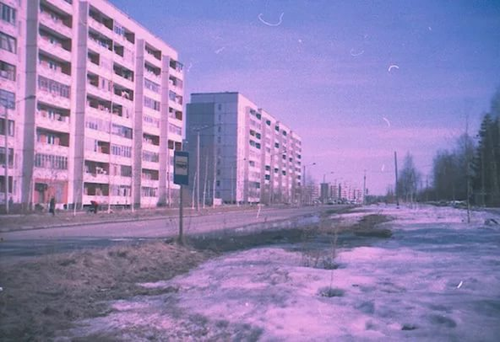
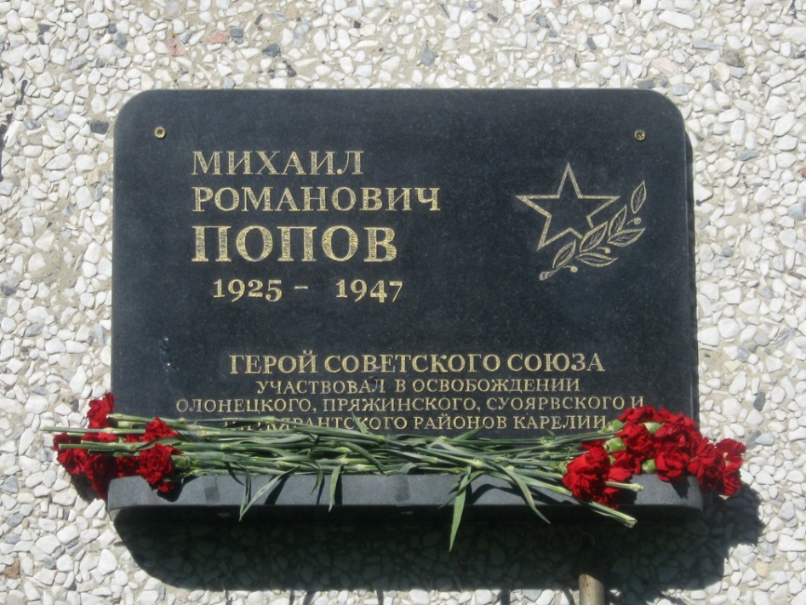
Улица Попова
Древлянка – от Лососинного шоссе до ул. Сыктывкарской

Slide 36
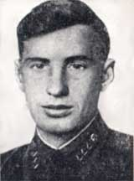
Пчелинцев Владимир Николаевич
30.08.1919 – 27.07.1997
Герой Советского Союза
В годы Великой Отечественной войны-снайпер 11-й стрелковой бригады 8-й армии Ленинградского фронта. Один из самых результативных снайперов Второй мировой войны.

Slide 37
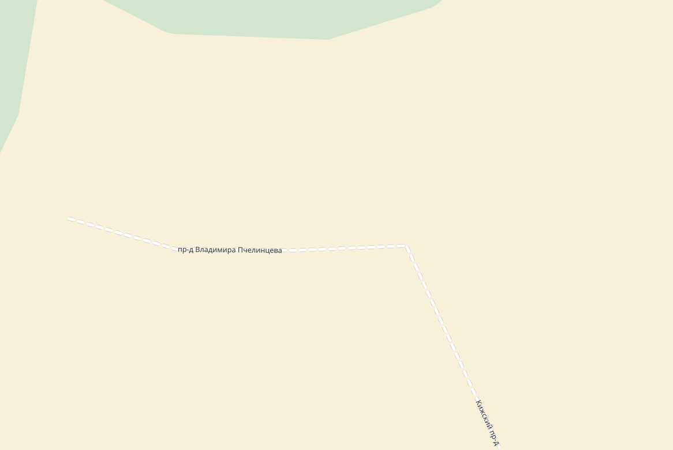
Проезд Владимира Пчелинцева
Кукковка-6 - от Кижского проезда до ул. Серебристой

Slide 38
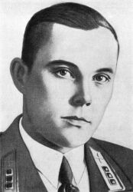
Репников Николай Федорович 14.12.1914 – 04.12.1941
Герой Советского Союза
В годы Великой Отечественной войны - командир эскадрильи 152-го истребительного авиационного полка. 4 декабря 1941 года в районе г. Медвежьегорска возвращавшееся с задания звено истребителей было атаковано 7 вражескими самолетами. Израсходовав боекомплект, Репников тараном уничтожил головную машину противника. Погиб в этом бою.

Slide 39
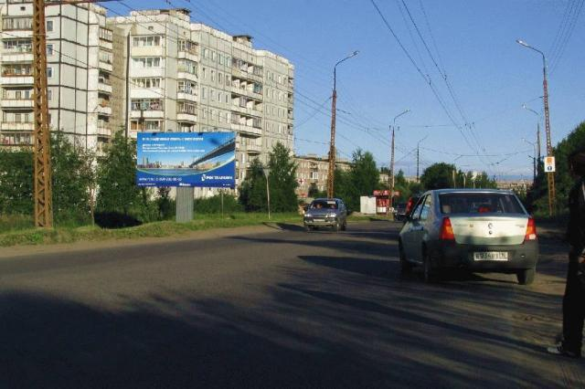
Улица Репникова
Ключевая – от ул. Сегежской до ул. Ключевой

Slide 40
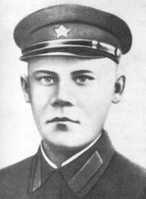
Ригачин Николай Иванович 19.05.1919 – 21.01.1945
Герой Советского Союза
В годы Великой Отечественной войны - разведчик 287-го гвардейского стрелкового полка 95-й гвардейской стрелковой дивизии 5-й гвардейской армии 1-го Украинского фронта. Участвовал в боях за освобождение западной Украины, Румынии и Польши. В ходе штурма опорного пункта вражеской обороны г. Крейцбурга (ныне Ключборк) закрыл своим телом амбразуру вражеского пулемета.

Slide 41
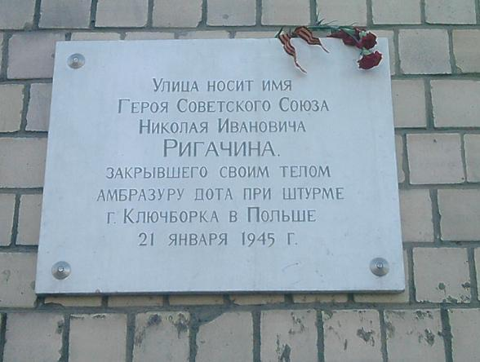
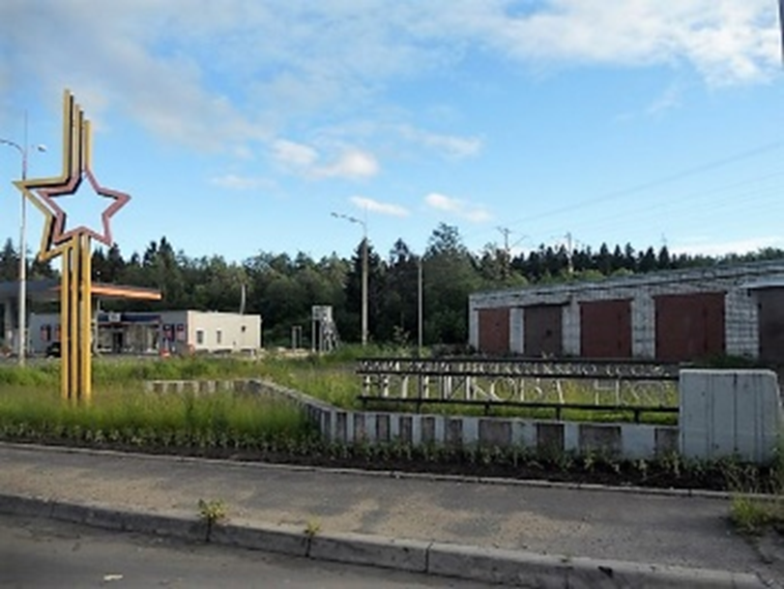
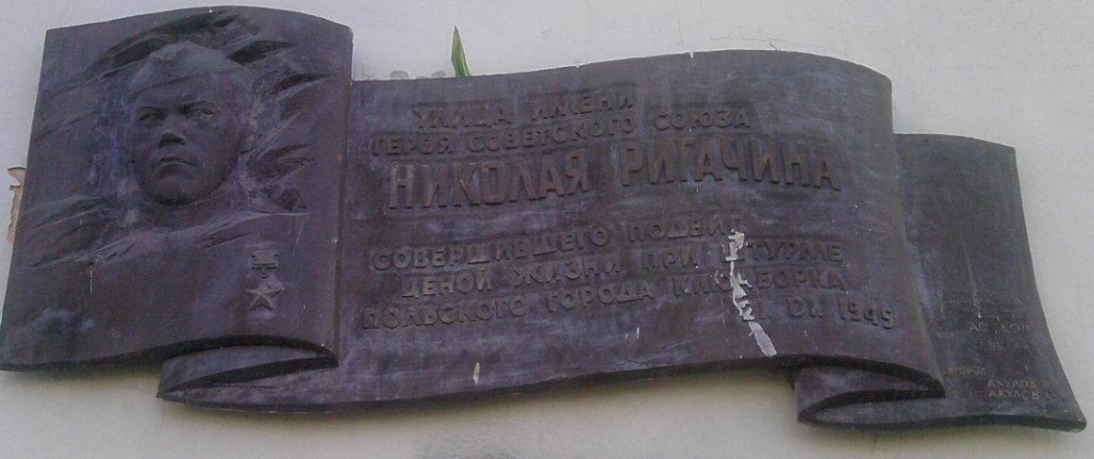
Улица Ригачина
Зарека – от наб. Гюллинга до железнодорожного переезда.
Памятная стела улицы имени Героя Советского Союза Н.Ф. Репникова, Ключевское шоссе - ул. Репникова

Slide 42
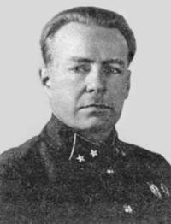
Судаков Федор Павлович
19.05.1897 – 02.10.1941
С 19 июня 1941 года - командир 66-го стрелкового корпуса. Участвовал в боях на западном направлении, затем в ходе Смоленского сражения части корпуса упорно оборонялись в районе Жлобина и Рогачёва. 2 сентября 21-я армия, включая корпус Судакова, была передана Юго-Западному фронту и приняла участие в обороне Киева. С 22 сентября - начальник управления тыла 3-й армии Брянского фронта. 2 октября 1941 года командир 3-й Ленинградской стрелковой дивизии народного ополчения генерал-майор Ф. П. Судаков погиб в бою в районе станции Орзега Карело-Финской ССР. Похоронен в Братской могиле на площади Ленина в Петрозаводске возле Вечного огня.

Slide 43
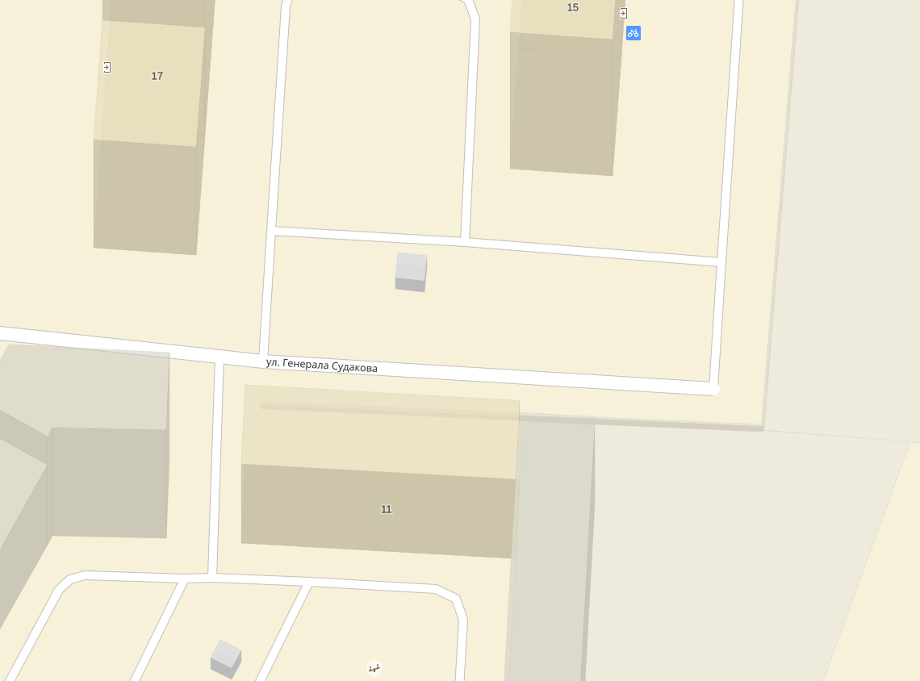
Улица Генерала Судакова
Кукковка - от Комсомольского пр. до лесопарка Защитников Города, параллельно ул. Энтузиастов

Slide 44

Тиден Владимир Владимирович 19.07.1905 – 15.07.1944
В годы Великой Отечественной войны, в марте 1941 года, был назначен директором Онежского завода. В июле 1941 года по его инициативе был сформирован партизанский отряд «Красный Онежец». С декабря 1941 года по февраль 1942 года командовал 1-й партизанской бригадой. Провел два боевых похода по оккупированной территории. С января 1944 года – командин 858-го стрелкового полка 283-й стрелковой дивизии. Погиб при выполнении боевого задания в Белоруссии.

Slide 45
Проезд Тидена
Кукковка – от Вытегорского шоссе до ТИЗ «Усадьба»

Slide 46

Тимоскайнен Федор Федорович
1912 – 1943
В годы Великой Отечественной войны, в 1942 году, вместе с Ю. В. Андроповым принял участие в создании партизанского отряда «Комсомолец Карелии». В июле 1943 года был назначен секретарём подпольного городского комитета партии города Петрозаводска, и был заброшен на самолёте на территорию Прионежского района. Согласно официальной версии, в конце августа 1943 года группа подпольщиков (Костин, Эрте, Камилатов и радистка Люба Туманова), в которую входил и Тимоскайнен, вступила в бой с финским патрулём близ села Деревянное у речки Таржеполка в Прионежском районе Петрозаводска. В завязавшейся перестрелке Тимоскайнен был убит.

Slide 47

Улица Федора Тимоскайнена
Соломенное – на юго-восток от Петрозаводского шоссе к берегу Петрозаводска

Slide 48

Торнев Иван Петрович 27.10.1916 – 27.01.1945
Герой Советского Союза
В годы Великой Отечественной войны - командир отделения 2-й механизированной бригады 5-го механизированного корпуса 6-й танковой армии 2-го Украинского фронта, старшина. 13 сентября 1944 года за образцовое выполнение боевых заданий командования, за мужество и героизм был удостоин звания Герой Советского Союза. Осенью 1944 года в ходе боев по освобождению Румынии Торнев получил тяжелое ранение. 27 января 1945 года скончался в госпитале. Похоронен в Бухаресте.

Slide 49


Улица Торнева
Кукковка – от ул. Ровио до пр. Карельского

Slide 50

Туманова Любовь Александровна
1920-1943
В годы Великой Отечественной войны - участница подпольного движения в тылу врага на территории Карело-Финской ССР. 19 июля 1943 года в качестве радистки в составе группы под руководством секретаря Петрозаводского подпольного горкома КП КФССР Федора Тимоскайнена заброшена на временно оккупированную противником территорию в район Петрозаводска. Люба Туманова, окружённая финнами 23 июля 1943 г. в районе села Ялгуба, по одним свидетельствам, успела уничтожить радиошифры и застрелилась из пистолета, по другим — подорвала рацию и себя гранатой. Тело героини было захоронено местными жителями на острове Суйсарь.

Slide 51

Улица Любы Тумановой
Соломенное - от Кольцевой до Борнаволокской

Slide 52

Фролов Валериан Александрович
26.05.1895 – 06.01.1961
В годы Великой Отечественной войны, с сентября 1941 по февраль 1944 года, командующий Карельским фронтом.
С декабря 1944 года по май 1948 года - командующий войсками Беломорского военного округа.
С мая 1949 по июнь 1951 года командующий войсками Архангельского военного округа. С июля 1951 по апрель 1956 года вновь командующий войсками Беломорского военного округа.

Slide 53


Улица Генерала Фролова
Кукковка – от ул. Балтийской до ул. Ровио

Slide 54

Чайкина Елизавета Ивановна
28.08.1918 – 23.11.1941
Герой Советского Союза
В годы Великой Отечественной войны - секретарь Пеновского райкома ВЛКСМ, возглавляла подпольную организацию молодёжи, принимала активное участие в операциях партизанского отряда, действовавшего на территории Великолукской и Калининской областей.

Slide 55

Улица Лизы Чайкиной
Голиковка – от ул. Станционной до ул. Повенецкой

Slide 56

Черняховский Иван Данилович 29.06.1906 – 18.02.1945
Герой Советского Союза
В годы Великой Отечественной войны командовал танковым корпусом, дивизией, армией. С апреля 1944 года – командующий войсками Западного, 3-го Белорусского фронтов. Дважды Герой Советского Союза. Участвуя в разгроме восточно-прусской группировки фашистов, получил смертельное ранение. Генерал армии Иван Черняховский не дожил до Победы трех месяцев.

Slide 57


Улица Черняховского
Перевалка – от ул. Фурманова до Лососинского шоссе

Slide 58
Литература:
Улицы хранят имена героев : рекомендательный библиографический список литературы / [сост. Бунакова М. В.]. - Петрозаводск : МУ "ЦБС", 2009. - 47, [1] с. : ил.
Имя героя на карте города : библиодайджест / Дет.-юнош. б-ка Респ. Карелия ; [сост. Кузина Е. В.]. - Петрозаводск : [б. и.], 2005. - 71 с.
Петрозаводск: 300 лет истории: Док. и материалы: В 3 кн. Кн.3: 1903-2003. – Петрозаводск : Карелия, 2003. - 575 с.
Кондратьев, Ф. Г. Петрозаводск / Ф. Г. Кондратьев, В. Н. Верхоглядов ; [ред. Н. В. Глазачева]. - 2-е изд., испр. и доп. - Петрозаводск : Карелия, 1984. - 180, [2] с., [24] л. ил. : ил. - (Города и районы Карелии).
Мулло, И. М. Памятники истории и культуры Карелии / И. М. Мулло. - Петрозаводск : Карелия, 1984. - 240 с.
Дмитриева, М. Пройдусь я по Ватутина, сверну на Черняховского : [об улицах Петрозаводска, назв. в честь героев Велик. Отечеств. войны] / Мария Дмитриева // Петрозаводск. - 2010. - 22 апр. (№ 17). - С. 10; 29 апр. (№ 18). - С. 7.

Slide 59

Материал подготовила: Бунакова Марина Валентиновна
Главный библиограф ЦГБ им. Гусарова

